Slide 1
Introdução ao Sistema Operacional Linux
Responsáveis:
Professora Dra. Renata Spolon Lobato
Graduando Gabriel Henrique Martinez Saraiva
Aula 2

Slide 2
Principais Diferenças
Linux: Acesso ao código fonte. Windows: NÃO!
O kernel do Windows é diferente do Linux
Suporte a Hardware (drivers!)
Linha de comando

Slide 3
Principais Diferenças
Os programas para o Windows (.exe) não são executados pelo Kernel do Linux.
Nem os executáveis do Linux não são executados pelo Windows.

Slide 4
Principais Diferenças
Linux raramente se baseia na extensão do arquivo para saber com o que abri-lo
Assim é comum encontrar arquivos sem extensão que são:
Executáveis
Imagens
Arquivos de texto
...

Slide 5
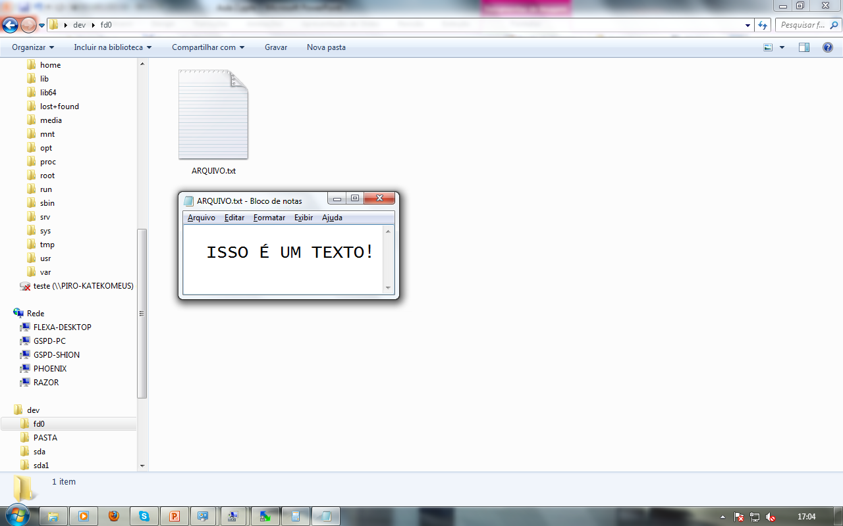
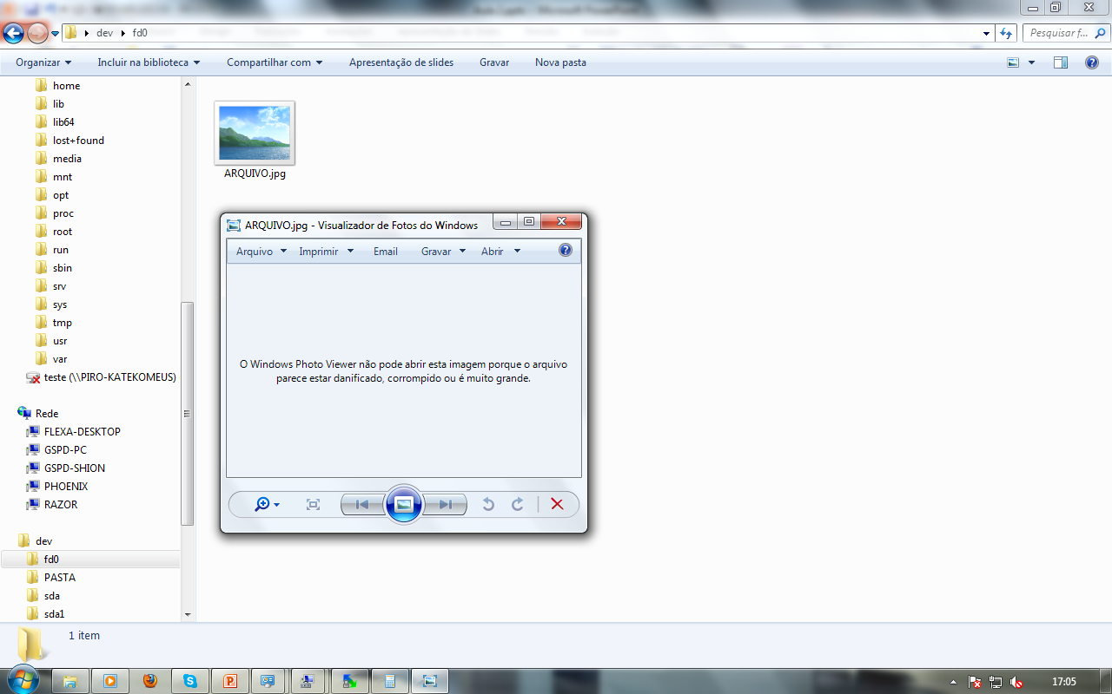

Principais Diferenças
O Windows usa as extensões como base para saber como abrir um arquivo.
Mudar a extensão

Slide 6

Principais Diferenças
O Linux também, mas isso depende de qual gerenciador de arquivos você usa e de outros fatores.
Mudar a extensão

Slide 7
Principais Diferenças
Flexibilidade nos programas!
Ex:
Desistale o Windows Media Player e o Internet Explorer do Windows?
E se você desinstalar o Windows Explorer?
E o Explorer?

Slide 8
Exemplo: Gerenciador de Arquivos
Alguém já usou outro File manager no lugar do Windows Explorer?

Slide 9
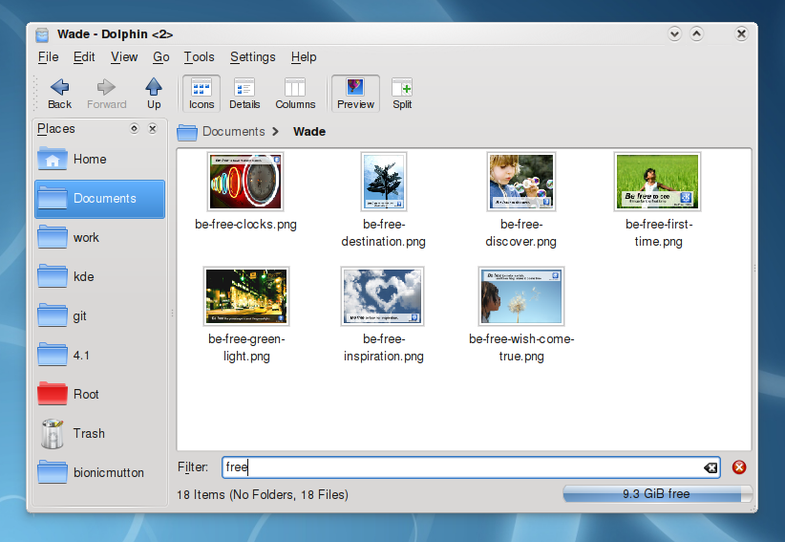
Principais Diferenças
Dolphin

Slide 10
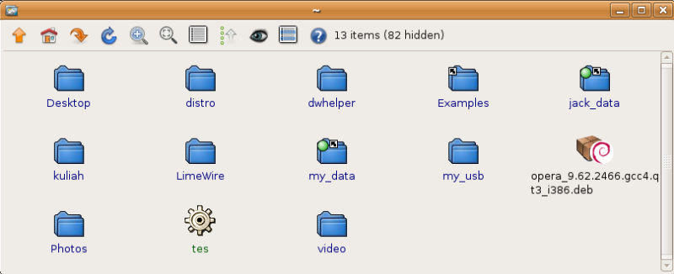
Principais Diferenças
Rox

Slide 11
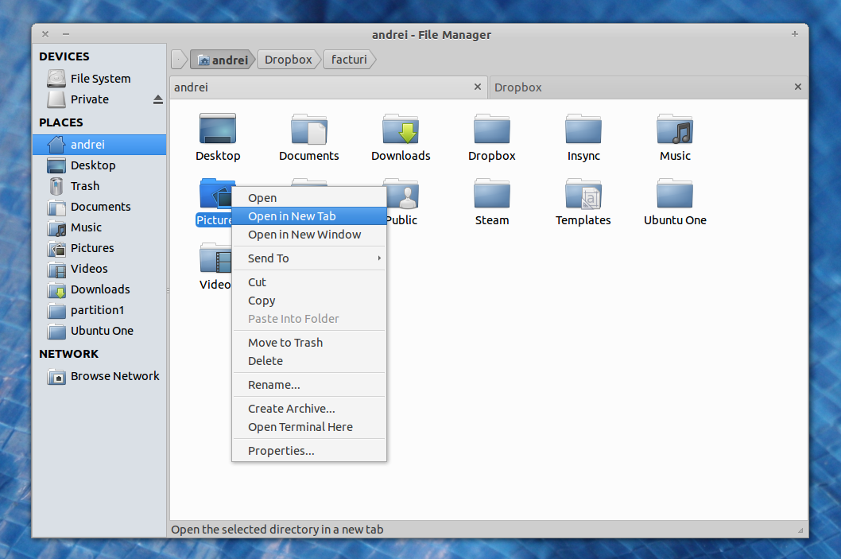
Principais Diferenças
Thunar

Slide 12
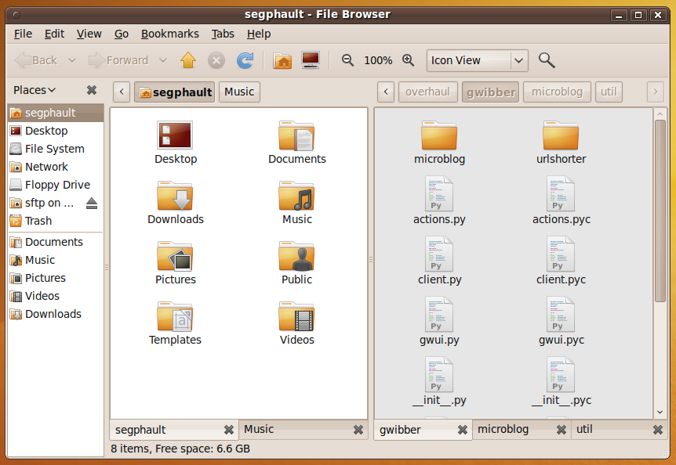
Principais Diferenças
Nautilus

Slide 13
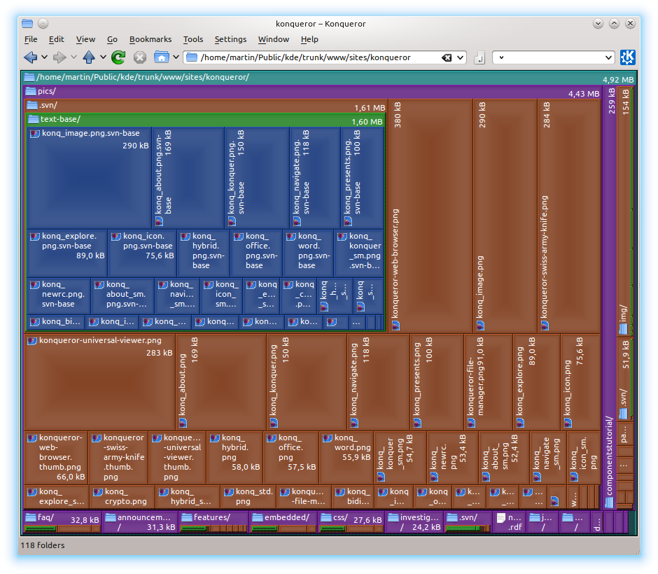
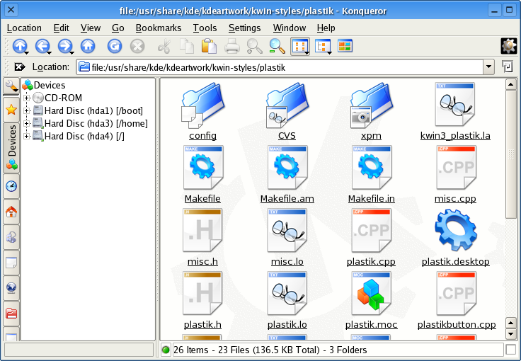
Principais Diferenças
Konqueror

Slide 14
Principais Diferenças
Instalação de programas
WiNdOwS nÃo É cAsE SeNsItIvE. Linux é!

Slide 15
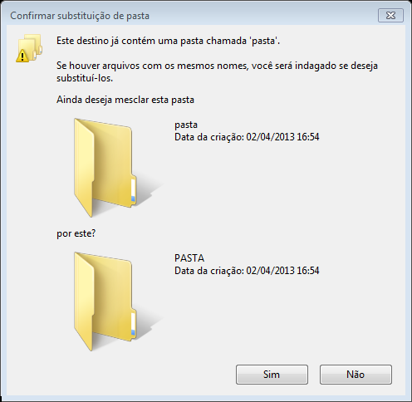
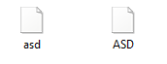
Principais Diferenças

Slide 16
Raiz do sistema
Linux tem todos os arquivos, partições, dispositivos, programas e documentos dentro do /

Slide 17
Diferenças entre o / e o C:
No Windows o esperado é que você coloque seus arquivos por todo o computador e que o sistema fique organizado em algumas pastas.
No Linux é o inverso. O sistema é distribuído pelo / e cada usuário tem a sua pasta (home).

Slide 18
Raiz do sistema
Windows acessa as partições pelas letras (C,D,E,...)

Slide 19
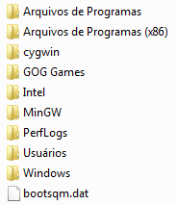
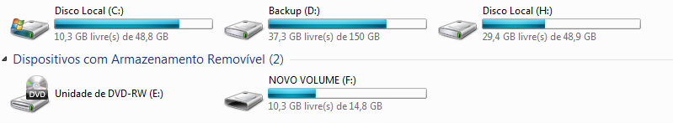
Organização da RAIZ do sistema

Slide 20
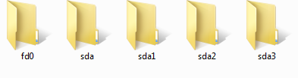

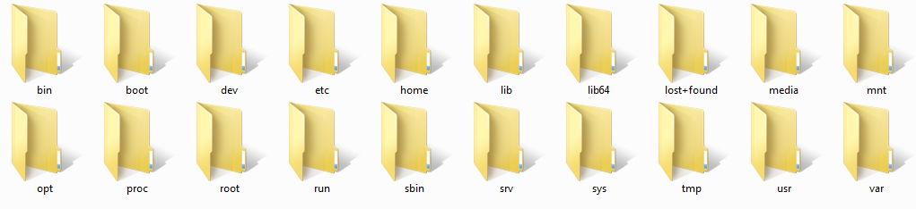
Organização da RAIZ do sistema
/
...

Slide 21
O que existe dentro do / ?
Pasta | Conteúdo | Equivalente no Windows
/bin | Arquivos binários (comandos, programas como o cat, ls, cd, rm, cp, del). | C:\Windows\System32
/sbin | Arquivo binários utilizado pelo administrador (comandos como ... ). | C:\Windows\System32
/boot | Arquivos referente ao boot loader do sistema, além do kernel. | C:\boot.ini
/etc | Arquivos de configuração do sistema e alguns outros arquivos. | Diversos diretórios
/dev | Dispositivos como dvd, hds, partições, webcams, mouse, teclado e qualquer outro dispositivo físico ou lógico do computador. | O Windows não gerencia os dispositivos dessa maneira
/usr | Diretório que armazena os programas instalados e recursos do sistema no unix | C:\Arquivos de Programas

Slide 22
O que existe dentro do / ?
Pasta | Conteúdo | Equivalente no Windows
/home | Pasta com os dados dos usuários | C:\Users
/lib | Bibliotecas do sistema | C:\Windows\System32
/boot | Arquivos referente ao boot loader do sistema, além do kernel. | C:\boot.ini
/media | Ponto de montagem dos dispositivos de disco, partições, pendrives, ... | D: E: F: G: H: J: ...
/mnt | Ponto de montagem de arquivos (partições) | D: E: F: G: H: J: ...
/opt | Local alternativo para instalação de alguns programas | C:\Arquivos de Programas
/proc | Não é um diretório real, é um diretório que contem informações de sistema, da memoria, dispositivos montados, sobre o hardware, etc. | O Windows não gerencia os dispositivos dessa maneira

Slide 23
Dispositivos de Armazenamento
Windows identifica os dispositivos de armazenamento por C, D, E,...
No Linux TODOS dispositivos são arquivos que estão dentro de /dev. As partições são os seguintes arquivos:
sda, sda1, sda2, sda3,...
sdb, sdb1, sdb2, sdb3...
sdc, ...

Slide 24
Dispositivos de Armazenamento
a
1
/dev/
sd
sd
Tipo de dispositivo (sd = sata,usb,ide,...)
a
Letra que identifica o dispositivo (a=1º, b=2º, ... )
1
Número que identifica a partição (1 até 4) e 5 até ...

Slide 25
Dispositivos de Armazenamento
Endereço | O que é
/dev/fd0 | Primeira unidade de disquete
/dev/fd1 | Segunda unidade de disquete
/dev/sda | Primeiro disco rígido ( SCSI, Sata, IDE)
/dev/sda1 | Primeira partição do primeiro disco rígido
/dev/sdb1 | Primeira partição do segundo disco rígido ou removível
/dev/sdc | Terceiro disco rígido ou removível
/dev/sr0 | Primeiro dispositivo de CD/DVD
/dev/sr1 | Segundo dispositivo de CD/DVD

Slide 26
Equivalências de Software
Equivalências de softwares entre Linux e Windows
Windows | Linux
Microsoft Office (Word, Excel, Power Point) | LibreOffice (Writer, Calc, Impress)
Windows Explorer | Nautilus, Dolphin, Rox-Filer, Konqueror, ...
Paint, Photoshop | Kolourpaint, Gimp
Corel Draw | Inkscape
Windows Live Messenger | Kopete, Pidgin, AMSN, Emesene, Empathy
Acrobat Reader | Acrobat Reader, Evince, Xpdf, Kpdf
Bloco de notas | Gedit, Kate, Vim, Nano
Norton, AVG, Avast, McAfee, Panda | Clam AntiVirus, Kaspersky
Windows Media Player, Winamp | Amarok, Rhithmbox, Audacious, XMMS
Origin | Gnuplot
Matlab,Mathematica | Mathematica,wxMaxima, Axion
Internet Explorer | Firefox, Chrome

Slide 27

O Wine (Wine Is Not an Emulator)
Implementa as APIs do Windows para o Linux
Quando um programa pede alguma coisa para o Wine, ao invés de emular o Windows, ele interpreta a solicitação e a executa diretamente no Linux.

Slide 28
O Wine (Wine Is Not an Emulator)
Permite executar alguns programas, jogos e utilitários do Windows no Linux.
Existem outras soluções para executar programas de Windows no Linux, como CrossOver Office.

Slide 29
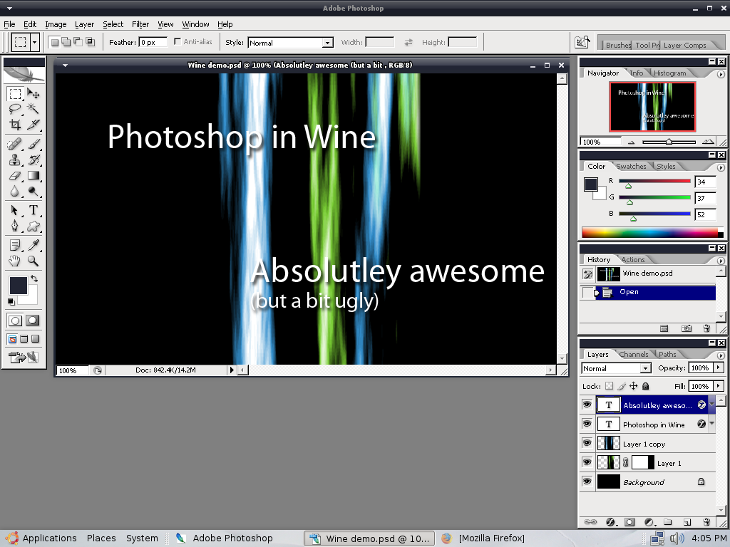
http://stephengentle.com/media/blog/photoshop.png

Slide 30
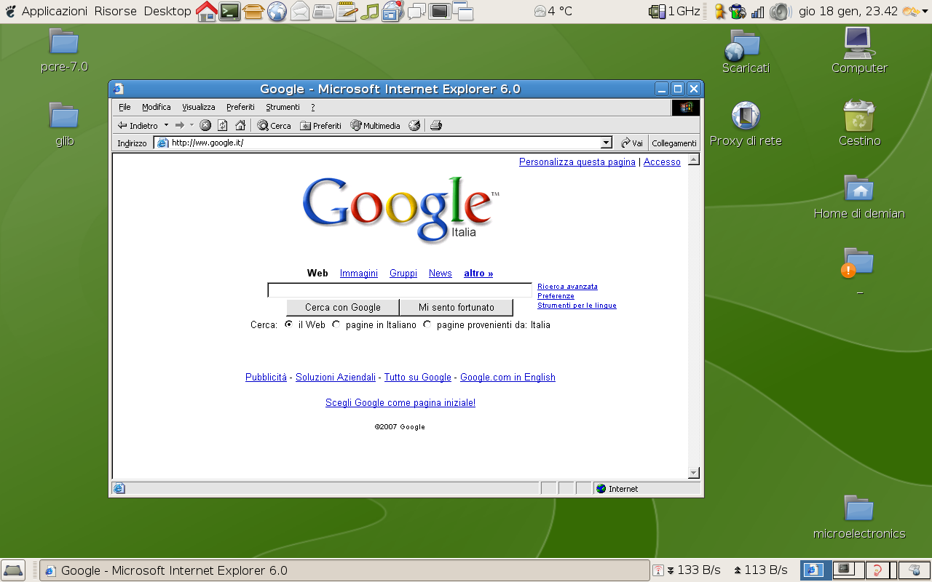
http://www.barisione.org/blog-files/2007/01/ies4linux.png

Slide 31
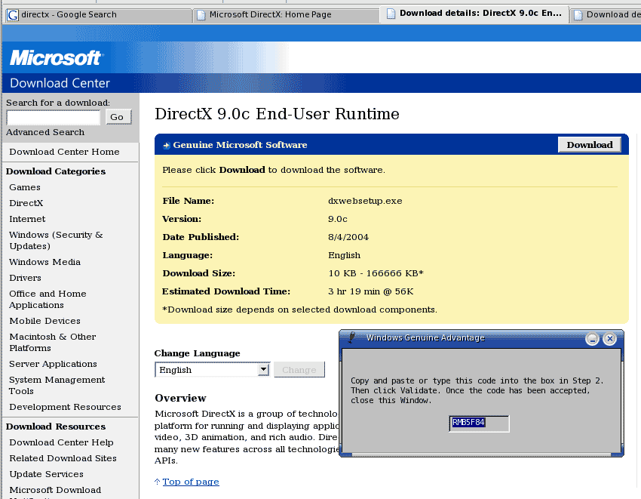

Slide 32
Instalação

Slide 33
Tipos de instaladores
Modo texto
Gráfico

Slide 34
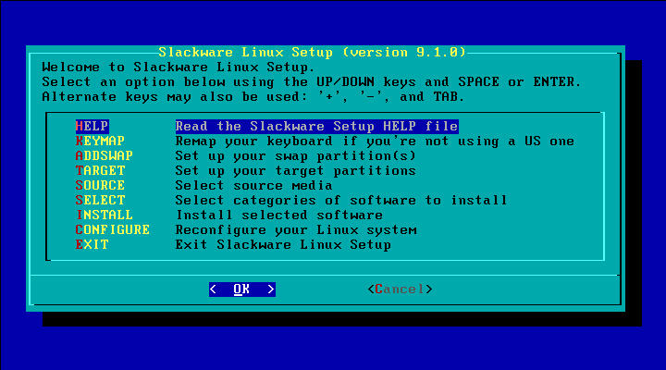
Instaladores no Modo Texto

Slide 35
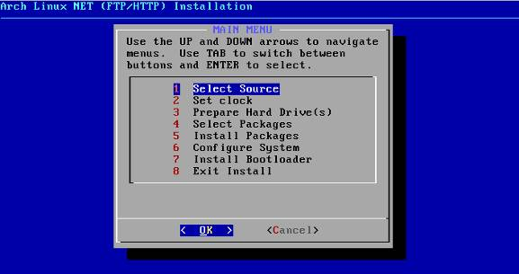
Instaladores no Modo Texto

Slide 36
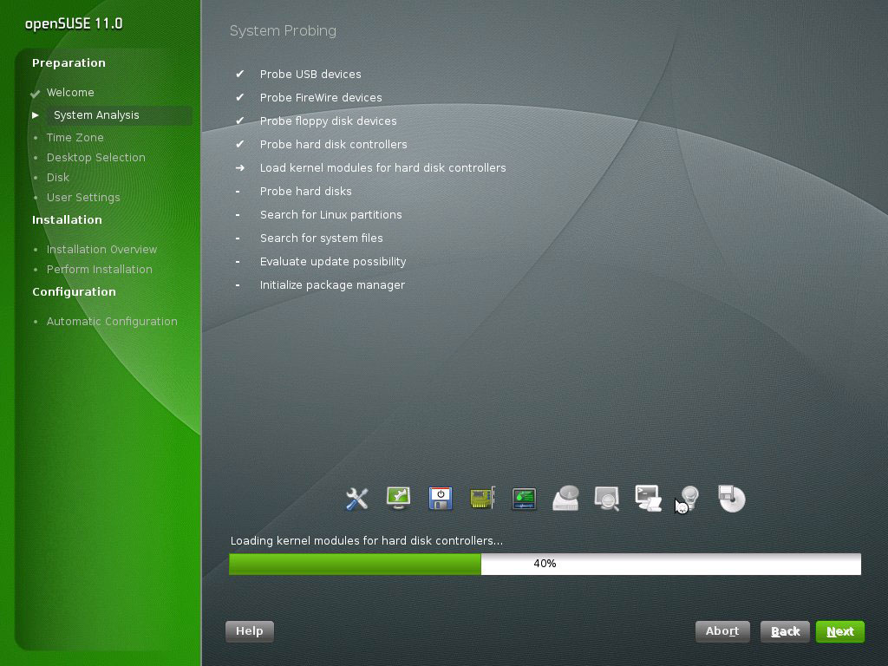
Instaladores Gráficos

Slide 37
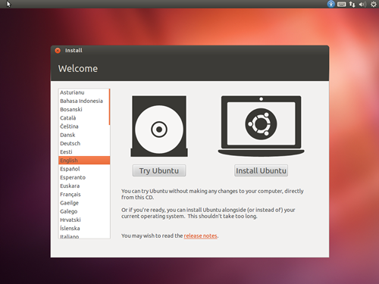
Instaladores Gráficos

Slide 38
Passos da Instalação
Seleção do Idioma
Configuração do teclado
Particionamento
Seleção e instalação de pacotes
Configurações
Gerenciador de Boot

Slide 39
Idioma
Suporte a múltiplos idiomas.
Instalador (ubuntu) já faz o download e as configurações necessárias automaticamente.

Slide 40
Configuração do teclado
Muito importante configurar o teclado corretamente nessa fase. Após isso fica muito mais dificil.
Sempre testar as teclas:
/ \ ~ “ $ * ? ! @ [ ] { } ç

Slide 41
Particionamento
Como a velocidade é maior no inicio do disco, coloque os sistemas operacionais e arquivos mais usados no inicio.
O backup e a Swap no final.

Slide 42
Swap
Área de memória virtual (em disco)
Utilizada quando acaba a memória principal (RAM)
Lenta (velocidade de leitura/escrita) do HD

Slide 43
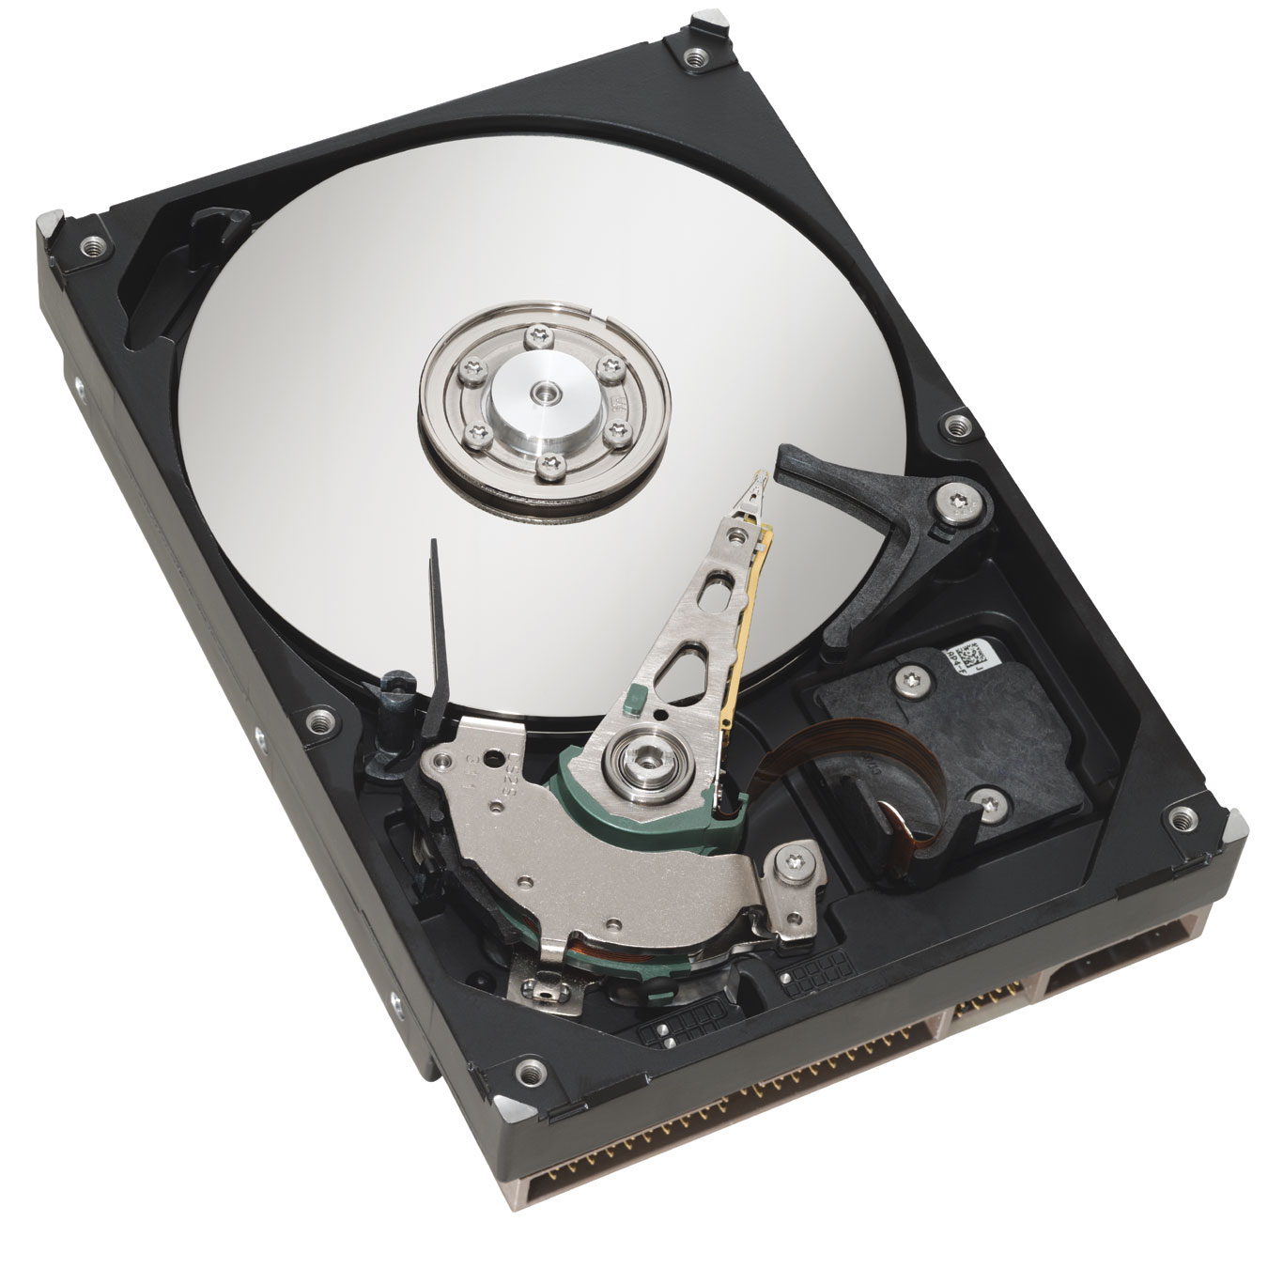
Como funciona um disco rígido

Slide 44
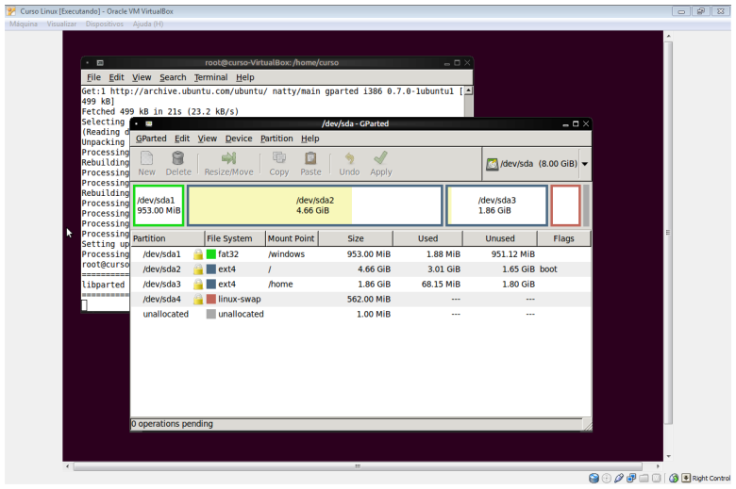
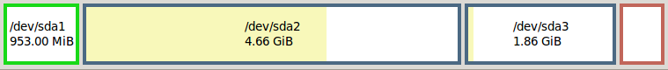
Particionamento
Disco Rígido
> Velocidade

Slide 45
Sugestão de Particionamento
Windows + Linux
Windows
100GB
Linux
50GB
Home
50GB
Backup
250GB
Swap
2GB
Linux + Linux
Linux 1
50GB
Linux 2
50GB
Home
50GB
Backup
300GB
Swap
2GB

Slide 46
Gerenciador de BOOT
Programa que permite escolher qual sistema operacional será carregado.
GRUB – Utilizado atualmente
LILO - Defasado

Slide 47
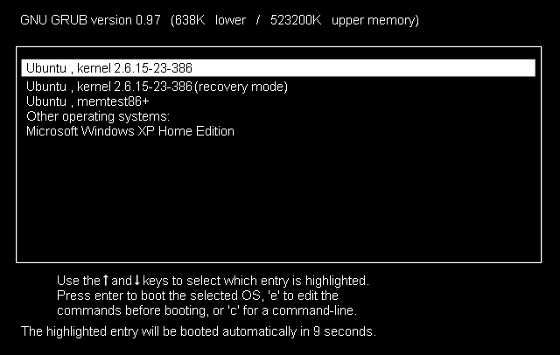
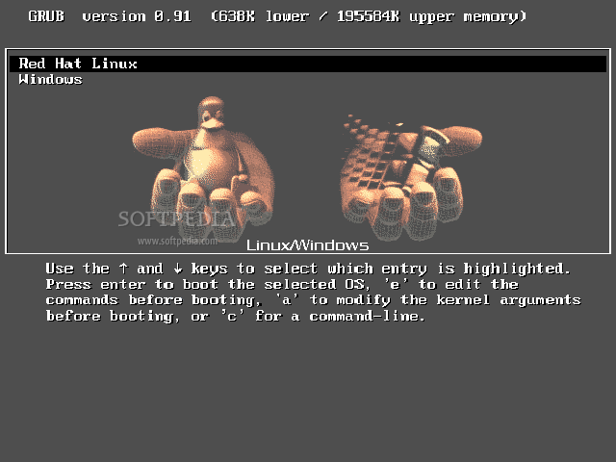
GRUB

Slide 48
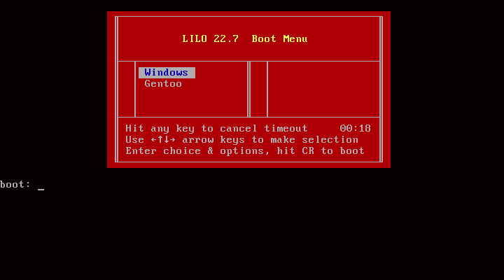
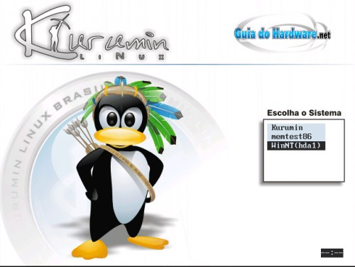
LILO – LInux LOader

Slide 49
Referencias
http://www.guiafoca.org/
http://wiki.winehq.org/
http://en.wikipedia.org/wiki/LILO_(boot_loader)
http://en.wikipedia.org/wiki/GNU_GRUB

